Slide 1
EĞİTİM PSİKOLOJİSİ

Slide 2
Eğitim ve Öğretim Nedir? Aralarındaki Farklar Nelerdir
Eğitim ve öğretim birlikte çok kullanılan iki kavram olmasına rağmen, insanlar eğitim ve öğretimin farkını tam olarak kavrayamamakta, çoğu zaman bu iki kavramı birbiriyle karıştırmakta ve hatta bu iki kavramın birbiriyle aynı olduğunu sanmaktadır..
Aradaki farkların bilinmesi ve kavram karmaşasının ortadan kalkması için öncelikle eğitim ve öğretim kavramlarının tanım ve içeriklerinin bilinmesi gerekir

Slide 3
.
Bireyin davranışlarında kendi yaşantıları yoluyla, kasıtlı olarak istendik yönde davranış değişikliği meydana getirme sürecidir. Kısaca eğitim, bireyi kültürleme sürecidir. Eğitim birey doğduğu andan itibaren başlar; aile, okul ve çevre etkileşimiyle yaşam boyu devam eder. Eğitim bir yandan bireyi yaşama hazırlarken bir yandan da bireyin gelişmesini sağlar. Bu gelişim içsel ya da dışsal yaşantılar sonucu oluşur. Eğitim sonucunda belli bir davranış değişikliği olmalı ve bu davranış değişikliği de istendik yönde amaca uygun olmalıdır.
Eğitim Nedir?

Slide 4
Eğitimin okullarda planlı programlı yapılan kısmına öğretim denir.
Öğretim Nedir?

Slide 5
Eğitim, öğretime göre daha kapsamlıdır. Çünkü eğitim, formal ve informal boyutu; öğretim ise formal boyutu kapsar.
Eğitim, her türlü bilgi ve deneyimi kapsarken; öğretim, önceden belirlenmiş hedeflere ulaşmak için düzenlenmiş etkinlikleri kapsar. Yani öğretim, eğitimin bir parçasıdır.
Şimdi eğitim ve öğretim kavramları arasındaki farkları inceleyelim;

Slide 6
Eğitim, plansız ve programsız da olabilir. Fakat öğretim, planlı programlıdır.
Eğitim, yaşamın tümünü kapsayan bir süreçken; öğretim, belirli bir dönemde yapılır.
Eğitim her yerde olabilir. Zaman ve mekân sınırı yoktur. Oysaki öğretim belirli ortamlarda (öğretim kurumlarında) gerçekleşir. Zaman yönünden de kesitli ve kısıtlıdır.

Slide 7
Her eğitim, öğretim değildir. Fakat her öğretim, eğitimdir.
Eğitim sonunda istenmedik davranışlar da ortaya çıkabilir. Öğretimde ise istendik davranışlar kazandırmak esastır.

Slide 8
.
Öğretim sadece öğretim kurumlarında belirli bir plan dâhilinde ve belirlenen sürelerde gerçekleşirken, eğitim hayatın her anında ve her alanında insan ile beraberliğini sürdürmektedir. Bu yönüyle eğitim, insan hayatında öğretime göre daha çok önem arz etmektedir. Zaten ülkemizde de eğitim öğretimi sürdüren bakanlığın ismi milli öğretim değil, Milli Eğitim Bakanlığı’dır. Bizler de bu düşünceyle hareket ederek çocuklarımızın geleceği için salt öğretime değil eğitime de hak ettiği önemi göstermeliyiz.

Slide 9
ÖRNEK SORU
A. Eğitim,
B. Psikoloji,
C. Öğretim,
E. Sosyoloji,
‘’Eğitimin okullarda planlı programlı yapılan kısmına denir. ‘’
Yukarıdaki tanımı verilen kavram aşağıdakilerden hangisidir?

Slide 10
PSİKOLOJİ VE EĞİTİM İLİŞKİSİ

Slide 11
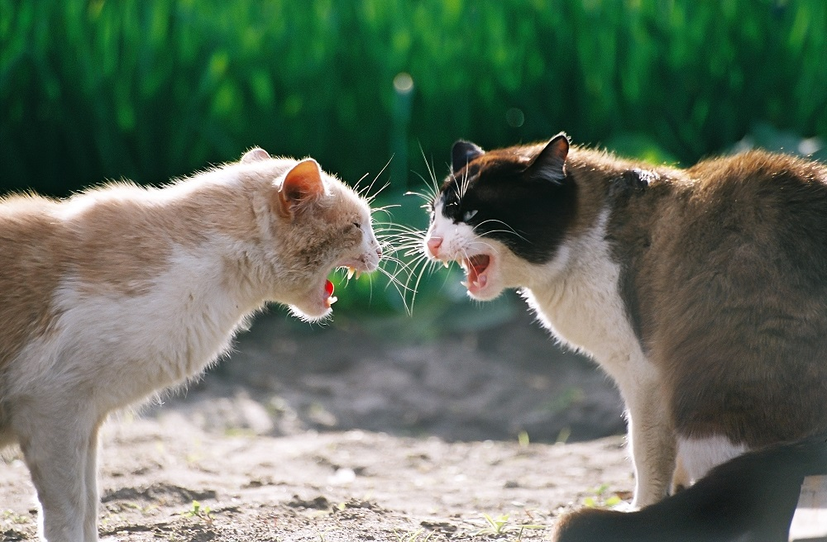
.
Eğitim, bireylerde istendik davranışlar oluşturmayı amaçlar ve bu yönde çalışır. Psikoloji ise davranışı ve altında yatan nedenleri anlamlandırmakla uğraşır. Yani hem eğitim hem psikoloji bireyin davranışlarına odaklıdır. Bu yüzden birbiriyle doğrudan ilgili iki kavram olarak ortaya çıkar.
Eğitim ve Psikoloji İlişkisi

Slide 12
Çocuğun/bireyin okuldaki ve okul dışındaki öğrenmelerini pek çok faktör etkilemektedir. Öğretmen/ USTAÖĞRETİCİLİK görevi olan; çocuğun istendik öğrenmelerine rehberlik edebilmek, çocukta istendik öğrenmeyi sağlayabilmek için onu okul-İŞYERİ içinde ve okul – İŞYERİ dışında bir bütün olarak tanımalıdır. Çocuğun kişilik özellikleri benlik algısı, benlik kavramı, öğrenme yeteneği, güdülenmesi, sosyal davranışları, duyguları, okula ve okulla ilgili olan çeşitli ögelere karşı tutumu; doğuştan getirdiği kalıtsal özellikler ve doğun öncesi, doğum sonrası ve doğum sonrasından o güne kadar içinde yaşadığı çevredeki etkileşimlerin bir ürünü olarak ortaya çıkar. Tüm bu faktörler çocuğun davranışlarını nasıl etkilemektedir? Çocukta istendik öğrenmeler, diğer bir deyişle, yaşantı ürünü, kalıcı izli istendik davranış değişiklikleri planlı olarak nasıl sağlanmalıdır? Öğretmenler,/ USTAÖĞRETİCİLER çocukların davranışlarını etkileyen faktörleri bilmelidir ki etkili ve verimli öğrenmeyi gerçekleştirebilecek önlemleri alabilsinler

Slide 13
Bu amaçla eğitim bilimleri, psikoloji davranışlarının incelediği insan davranışlarının nedenlerine, insan davranışlarının oluşturulması ya da değiştirilmesini etkileyen faktörlere ilişkin bilgiyi alıp gerçek eğitim durumlarında kullanmak durumundadır. Bireyin ihtiyaç hiyerarşisine, bireyi çeşitli yaş ve gelişim dönemlerinde hangi gelişim ve öğrenme özelliklerine sahip olduğuna; hangi öğrenme durumlarında hangi öğrenme kuramlarının ilkelerinin etkili olabileceğine ilişkin bilgiyi, eğitim bilimleri psikoloji biliminin ortaya koyduğu bulgulardan elde ederek öğretimi planlama, uygulama ve değerlendirmede kullanmaktadır.
PSİKOLOJİ İNSAN DAVRANIŞLARINI İNCELEYEN BİLİMDİR.

Slide 14
ÖRNEK SORU
A. İnsan davranışları,
B. Doğa olayları,
C. Evrenin oluşumu,
D. Köyden kente göç
Aşağıdakilerden hangisi Psikoloji biliminin inceleme alanıdır?

Slide 15
GELİŞİM PSİKOLOJİSİ

Slide 16
Gelişim Psikolojisi Nedir?
Gelişme ve değişmenin şekil değiştirerek de olsa yaşamın her döneminde devam ettiği araştırma bulgularıyla kanıtlanmıştır. Bunun için çağımız gelişim psikologları yalnız çocukluk dönemini değil ergenlik, gençlik, yetişkinlik ve yaşlılık dönemlerini de çalışma alanları içine almıştır. Bu daldaki psikologlar, gelişimin değişik dönemlerinde ortaya çıkan davranışlar ile çeşitli çevre koşullarının ve kalıtımın davranışları nasıl etkilediğini araştırarak; ilgili ilkeleri belirlemeye ve açıklayıcı kuramları geliştirmeye çalışırlar.
Gelişim Psikolojisi döllenmeden ölüme kadar uzanan zaman boyutunda, yaşa bağlı olarak görülen düzenli ve birbirini izleyen değişimlerdir.

Slide 17
ÖRNEK SORU
A. Çocukluk,
B. Ergenlik,
C. Yaşlılık,
D. Ölümden sonraki hayat,
Gelişim psikolojisi aşağıdaki dönemlerin hangisini incelemez?

Slide 18
Gelişim Psikologları insanı fiziksel, bilişsel, sosyal-duygusal ve kişilik gelişimi olmak üzere dört temel alanda incelemektedirler. Gelişim alanları birbirinden bağımsız olarak işlev görmez. Bir alandaki değişim diğer alanı hem etkiler hem de ondan etkilenir. Dolayısıyla insan gelişimi bütünlüğü içinde ele alınması gereken bir süreçtir. Gelişim psikologları bu çalışmalarını sürdürürken bir yandan biyolojik bilimlerle, öbür yandan da psikolojinin diğer dallarıyla yakın bir ilişki ve etkileşim içinde bulunurlar.

Slide 19
ÖRNEK SORU
A. Fiziksel,
B. Bilişsel,
C. DNA yapısı,
D. Kişilik gelişimi
Gelişim psikologları insanın aşağıdaki alanlarından hangisini incelemezler?

Slide 21
BEBEKLİK DÖNEMİ

Slide 22
ÇOCUKLUK DÖNEMİ

Slide 23
ERGENLİK DÖNEMİ

Slide 27
YETİŞKİNLİK DÖNEMİ

Slide 30
YAŞLILIK DÖNEMİ

Slide 33
ÖĞRENME PSİKOLOJİSİ

Slide 34
ÖĞRENME NEDİR?
Bir davranışın öğrenilmiş davranış olarak sayılabilmesi için öncelikle yaşantı sonucu meydana gelme, nispeten kalıcı olma ve davranışta değişiklik gözlemlenmeli ki o davranışa öğrenilmiş davranış diyebilelim.
Tekrar veya yaşantı sonucunda bireyin davranışlarında meydana gelen kalıcı değişiklere öğrenme denir.

Slide 35
Yaşantı nedir? Yaşantı, çevreyle girilen etkileşim sonucunda bireyde kalan izdir.
Yaşantı kazanma dışında organizmada davranış değişikliğine yol açabilecek bazı faktörler vardır. Olgunlaşma, büyüme, sakatlanma, hastalık, yorgunluk , ilaç ya da alkol alma gibi nedenlerle ortaya çıkan davranış değişiklikleri öğrenme olarak kabul edilmez. Çünkü bu davranış değişiklikleri organizmanın çevreyle girdiği etkileşim sonucunda kendisinde kalan ize bağlı olarak değil bedensel bir değişikliğe bağlı olarak meydana gelmektedir.

Slide 36
Hastalık durumlarında da örneğin yüksek ateşi olan bir kişi sayıklayabilir ve bu durum öğrenme olarak sayılmaz. Fizyolojik güdülerin (iç dürtülerin) etkisi ile yapılan davranışlar da öğrenme değildir. Örneğin açlık, susuzluk, uyku, cinsellik vb. İçgüdü davranışları öğrenme değildir. Örneğin arıların bal yapması, kuşların yuva yapması, ayıların kış uykusuna yatması vs.

Slide 37
Refleks davranışların (dışarıdan gelen ses ve ışık gibi uyarıda vücudumuzun ani tepki göstermesine refleks denir.) bir kısmı doğuştan gelir bir kısmı da sonradan kazanılır. Örneğin göz bebeğinin ışıkta küçülmesi, bebeğin emme davranışı, öksürme, hapşırma vb. refleksif davranışlar doğuştan gelir. Araba sürme, örgü örme, yüzme, limon gördüğünde ağzın sulanması gibi bireyden bireye farklılık gösteren refleksler de sonradan kazanılır.

Slide 38
Öğrenmede duyu organlarının rolü büyüktür. Öğrenmelerimizin büyük çoğunluğu duyu organları ile başlar.
Ör: Sıcak bir sobaya dokunduğunda elini çekmesini öğrenen çocuk dokunma duyumu sayesinde ütünün sıcak olduğunu öğrenir.

Slide 39
Öğrenmenin kaynağı;
eğitim, öğretim ve kendi yaşantılarımızdır. Öğrendiklerimiz kendi yaşantılarımıza ve başkalarının geçmiş deneyimlerine dayanır.

Slide 40
ÖRNEK SORU
A. Eğitim,
B. Öğretim,
C. Kendi yaşantılarımız,
D. Reflekslerimiz,
Aşağıdakilerden hangisi öğrenmenin kaynağı sayılmaz?

Slide 41
ÖĞRENMEYİ ETKİLEYEN FAKTÖRLER
a. Türe özgü hazır oluş
Türe özgü hazır oluş, öğrenecek olan organizmanın, istenilen davranışı göstermek için gerekli biyolojik donanıma sahip olması gerekir. Yani, öğrenenin tür olarak öğrenebilecek durumda olması gerekir. Papağana konuşmayı öğretebiliriz, ama serçeye öğretemeyiz. Türe özgü hazır oluş budur.

Slide 42
b. Olgunlaşma:
Organizma türe özgü hazır oluş durumunda olabilir, ama eğer gerekli olgunluğa ulaşmamış ise, gene öğrenemeyecektir. Davranışların öğrenilmesi için, organizmanın belli bir olgunluğa, gelişmişlik düzeyine ulaşmış olması gerekir. Olgunlaşma yaş açısından ve zeka açısından ele alınabilir

Slide 43
c. Genel Uyarılmışlık Hali:
Uyarılmışlığın düzeyi bireyin dışarıdan gelen uyarıcıları alma derecesi olarak anlaşılabilir. Kişi dışarıdan çok az uyarıcı alıyorsa, genel olarak uyarıcılara karşı kapalı ise, uyarılmışlık düzeyinin düşük, (örn. uyku), çok fazla uyarıcı almışsa, yüksek (örn. panik) uyarılmışlık düzeyinde demektir. Uyarılmışlığın azı da çoğu da öğrenmeyi zorlaştırır. İyi bir öğrenmenin meydana gelebilmesi için uyarılmışlık düzeyinin orta düzeyde olması gerekir.

Slide 44
d. Güdü (Motivasyon):
Organizmayı harekete geçiren güç olarak tanımlanan güdü, öğrenmede önemli bir etkendir. Güdü, organizmanın davranışta bulunmadan önceki süreçleri (ilgi duyma, önem ve öncelik verme, ihtiyacı karşılama, ne işine yarayacağını anlama, istekli olma, harekete geçme) kapsar. Güdüler, organizma içindeki ihtiyaçlardan doğar ve bu ihtiyaçların giderilmesi için organizmayı harekete geçirir. Bireye zorla bir şeyler öğretemeyiz. Öğrenme malzemesi öğrenenin hayatında geçerli olan ve ihtiyaçlarını karşılayabilen içerikte sunulmalıdır. Öğrenme konuları da bireyi öğrenme için istekli kılacak ve harekete geçirecek bir şekilde sunulmalıdır

Slide 45
e. Eski Yaşantılar (Olumlu- Olumsuz Transfer – Aktarım):
Öğrencinin daha önceden sahip olduğu bilgiler yeni öğreneceklerini kolaylaştırabilir (olumlu transfer-iki parmakla daktilo yazan birisinin on parmakla daktilo yazmayı kolay öğrenmesi) ya da zorlaştırabilir (olumlu transfer, traktör kullanan birisinin otomobil kullanırken zorlanması). Öğrencinin yeni bilgileri öğrenmesinde önceki bilgileri ve onlarla ilişki kurabilmesi öğrenmenin etkisini artırır. Olumlu aktarma, bir alanda öğrenilmiş bilgi ve becerilerin bir başka alandaki bilgi ve becerilerin öğrenilmesini kolaylaştırmaktadır

Slide 46
f. Dikkat:
Bilincin belli bir noktada toplanmasıdır. Öğrenmenin iyi olması için öğrencinin derse karşı dikkatli olması gerekir. Bu da pekiştirme ve kaygılandırma yoluyla güdülenerek sağlanabilir. Öğretmenlerin kullandıkları güdüleme ve araçlarının en önemlisi nottur. Ayrıca konunun önemi anlatılarak da güdülenme sağlanabilir ve böylece dikkat artırılabilir. Dikkatin öğrenmedeki yeri bilişsel öğrenme konusunda ele alınmaktadır

Slide 47
TEŞEKKÜRLER
ADIYAMAN MESLEKİ EĞİTİM MERKEZİ
Öncel KARAKUŞ

